Slide 1
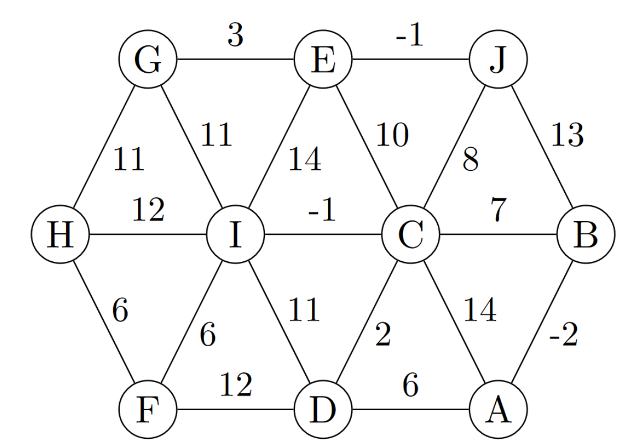

Slide 2
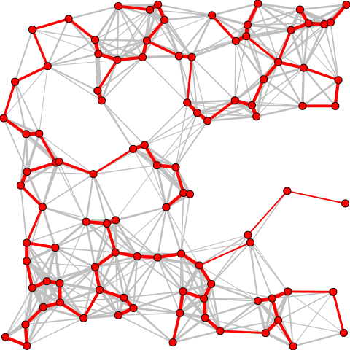
Algoritmer og Datastrukturer
Minimum udspændende træer (MST)
[CLRS, kapitel 23]

Slide 3
Otakar Borůvka. Příspěvek k řešení otázky ekonomické stavby elektrovodních sítí. Elektronický Obzor, 15:153–154 (1926)
Notes:
Motivation: Otakar Boruvka, 1926: Elektrificering af Czekiet
Original artikel fra 1926

Slide 4
Minimum Udspændende Træ (MST)
Problem
Find et udspændende træ for en sammenhængende uorienteret vægtet graf således at summen af kanterne er mindst mulig

Slide 5
Vægten af et minimum udspændende træ?
10
11
12
13
14
15
16
Ved ikke
v₅
8
4
1
2
v₃
v₁
3
6
5
v₄
v₂
7
43 of 100

Slide 6
En anvendelse af MST :
(Euklidisk) Korteste Hamiltonske Cykel
IKKE PENSUM
Sætning : Touren fundet vha. et MST
er en 2-approximation til en korteste cykel
( |Touren| ≤ 2⋅|MST| og |MST| ≤ |korteste cykel| )
Notes:
NP hårdt, kan approximeres vilkårligt godt i planen; udnytter trekantsuligheden

Slide 7
Minimum Udspændende Træer:
Snit
Sætning
Hvis alle vægte er forskellige, så gælder der for ethvert snit (S,V-S) at den letteste kant der krydser snittet er med i et minimum udspændende træ
Notes:
Hvis et tal forekommer flere gange, så betragt disse tal som værende næsten ens tal:
7 +7 -> 7.00001 + 7.00002, eller (7,c,d) og (7,h,i) med leksikografisk ordning.

Slide 8
snit
e’ = 9
9
u
u
e = 3
v
v
3
5
5
7
7
Antag modsætningsvis et MST med et snit hvor mindste kant e ikke er med i MST
Nyt udspændende træ med mindre vægt
Sætning
Hvis alle vægte er forskellige, så gælder der for ethvert snit (S,V-S) at den letteste kant der krydser snittet er med i et minimum udspændende træ
Notes:
Betragt stien i det blå MST mellem de to endepunkter til e, og betragt en kant e’ på denne sti som krydser snittet – findes nødvendigvis da træet er sammenhængende

Slide 9
Hvis man for en sammenhængende graf endnu ikke har fundet tilstrækkeligt mange kanter til at de udgør et MST, kan man så altid anvende snit sætningen ?
Ja
Nej
Ved ikke
Sætning
Hvis alle vægte er forskellige, så gælder der for ethvert snit (S,V-S) at den letteste kant der krydser snittet er med i et minimum udspændende træ
44 of 100

Slide 10
Sætning
Hvis alle vægte er forskellige, så gælder der for enhver cykel at den tungeste kant i cyklen ikke er med i et minimum udspændende træ
e’ = 5
5
u
u
e = 7
7
v
v
Antag modsætningsvis et MST og cykel hvor tungeste kant e er med i MST
Nyt udspændende træ med mindre vægt
Notes:
Betragt træet hvor e fjernes, så træet deles i to træer (hhv ufyldte og fyldte knuder)
Betragt stien i cyklen mellem de to endepunkter til e, og betragt en kant e’ på denne sti forbinder de to træer

Slide 11
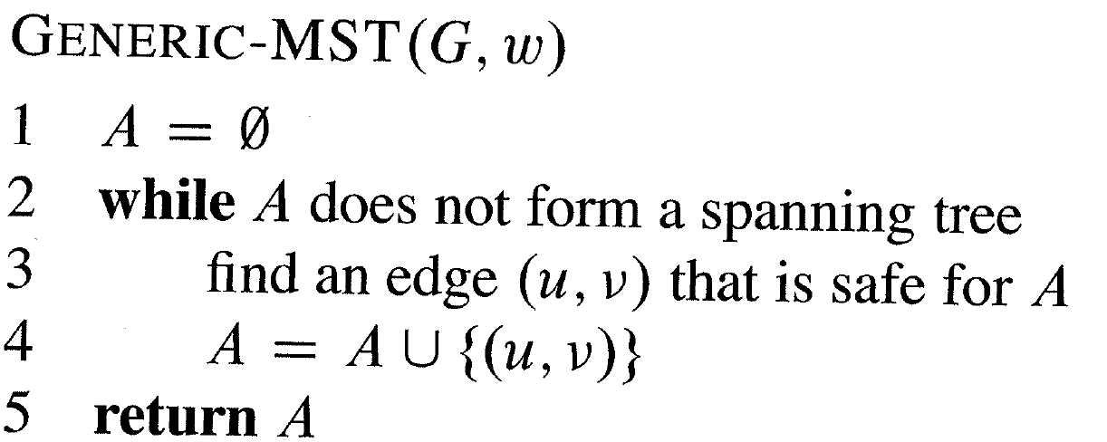
Minimum Udspændende Træer:
Grådig generel algoritme
En letteste kant over et snit (som ikke allerede indeholder kanter fra A)

Slide 12
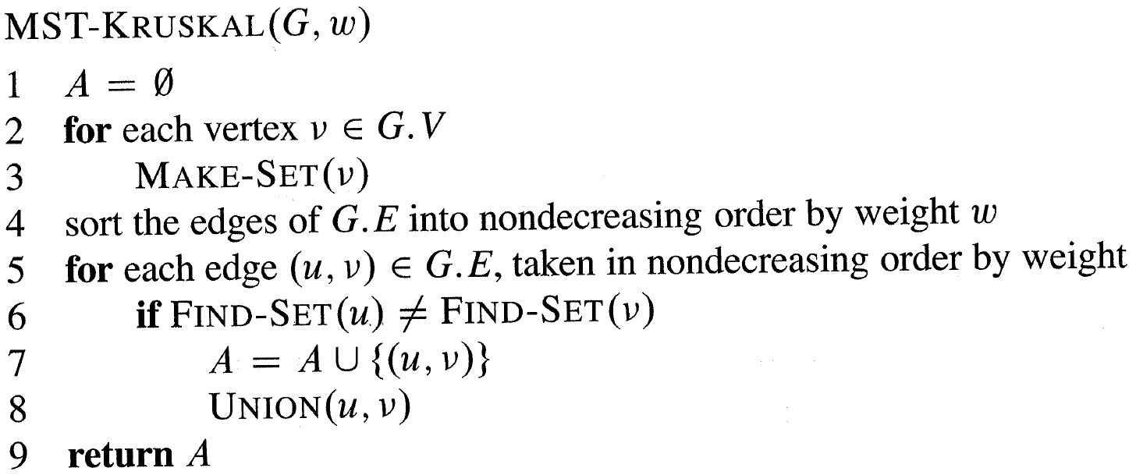
Kruskall’s Algoritme
flaskehals i algoritmen
Union-Find datastruktur
Tid O(m·log n)

Slide 13
Kruskall’s Algoritme: Eksempel
Kantene betrages efter stigende vægte (angivet med )
For hver kant er angivet snittet hvor den er en letteste kant eller cyklen hvor den er en tungeste kant

Slide 14
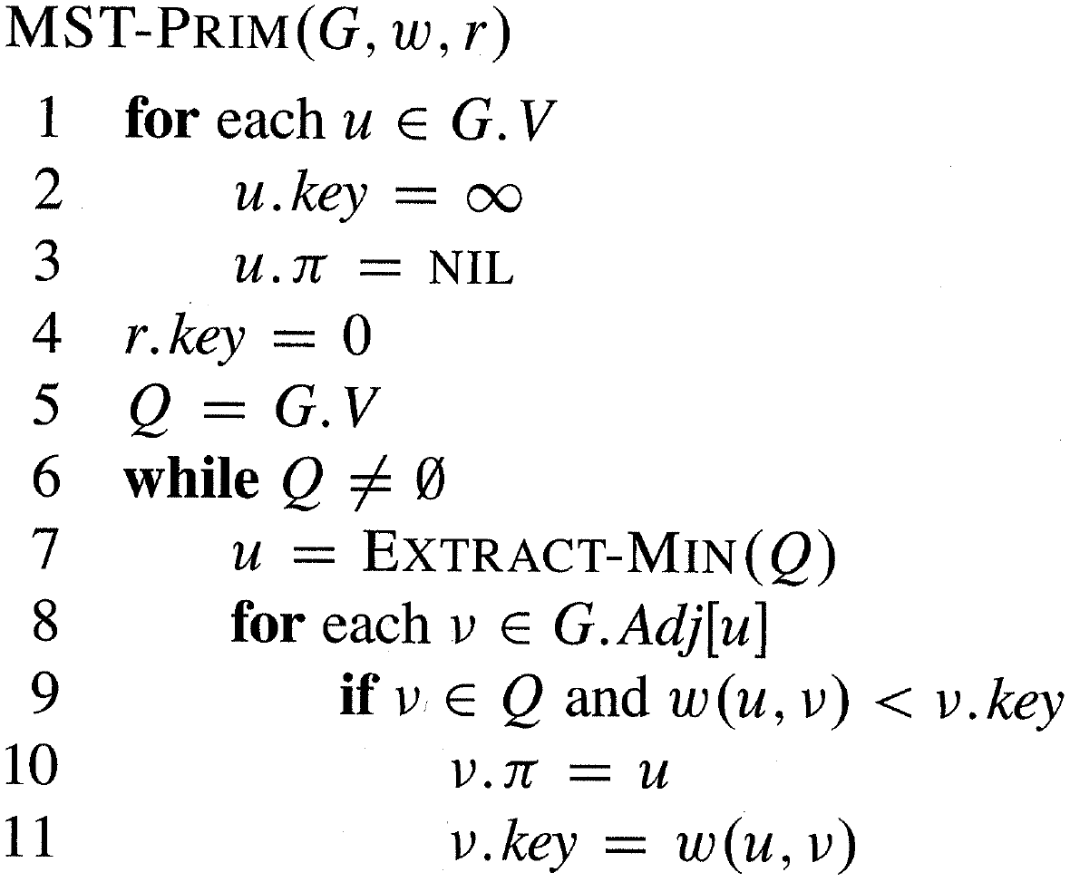
Prim’s Algoritme
r
flaskehals i algoritmen
- prioritetskø
Tid O(m·log n)

Slide 15
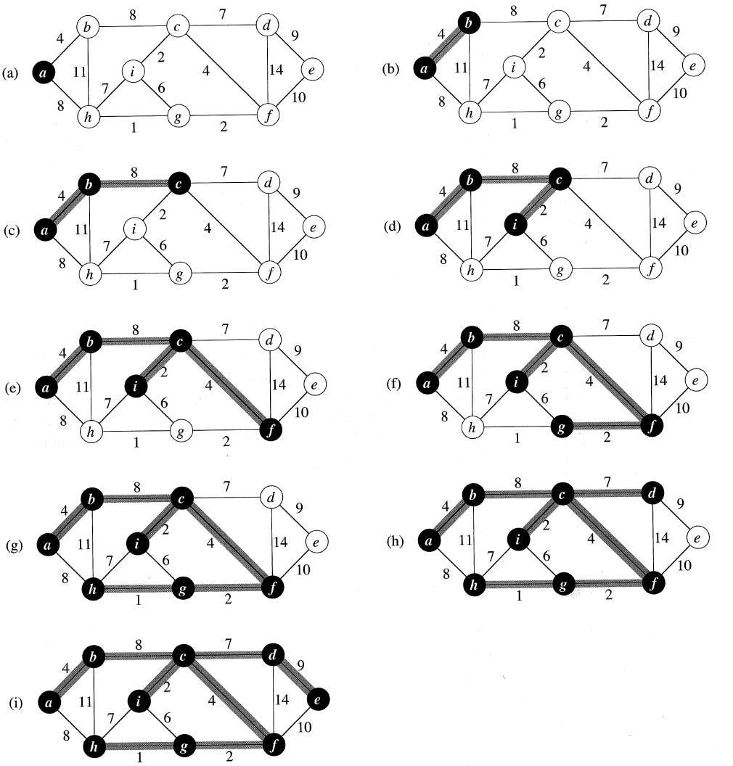
Prim’s Algoritme: Eksempel

Slide 16
Borůvka’s
Algoritme
MST-Boruvka(G, w)
1 A = ∅
2 for each vertex v ∈ G.V
3 Make-Set(v)
3 while |A| < n - 1
4 B = ∅
5 for each set S
6 let (u, v) be lightest edge incident to S, i.e. u ∈ S and v ∉ S
7 if such (u, v) exists
8 B = B ∪ {(u, v)}
8 for each edge (u, v) ∈ B
9 if Find-Set(u) ≠ Find-Set(v)
10 A = A ∪ {(u, v)}
11 Union(u, v)
12 return A
Efter i iterationer af while har hver mængde størrelse ≥ 2^{i} (eller er udspændende)
Tid O(m·log n)

Slide 17
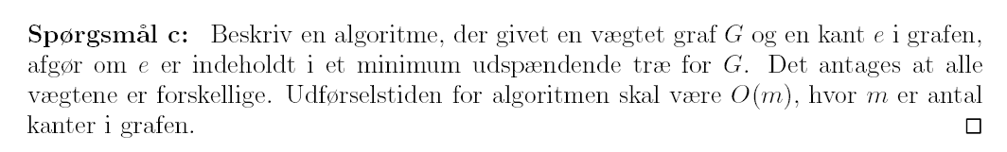
Eksamensopgave 3(c) august 2005
Notes:
Svar: Fjern alle kanter med vægt større end eller lig med vægten af kanten e=(u,v).
Hvis u og v er sammenhængende i denne graf, så er e den tungest kant på cyklen og er ikke med.
Ellers vil Kruskal’s algoritme inkludere kanten e i MST’et der beregnes.

Slide 18
Minimum Udspænding Træer
Kruskall (1956) (mange træer; sorterer kanterne) | O(m·log n)
Prim (1930) (et træ; prioritetskø over naboknuder) | O(m·log n)
 | O(m+n·log n) (Fibonnaci heaps [CLRS, kapitel 19] (1984))
Borůvka (1926) (mange træer samtidigt; kontraktion) | O(m·log n)
Fredman, Tarjan (1984) (Borůvka (1926) + Fibonnaci heaps) | O(m·log* n)
Chazelle (1997) | O(m·α(m,n))
Pettie, Ramachandran (2000) | ? (men optimal determinisk sammenligningsbaseret)
Karger, Klein, Tarjan (1995) (Randomiseret) Fredman, Willard (1994) (RAM) | O(m)

Slide 19
(Euklidiske) Steiner Træer
IKKE PENSUM
Jakob Steiner [1796-1863]
Givet en mængde punkter, find et træ med minimum vægt som forbinder alle knuder, muligvis ved at tilføje nye punkter
Steiner punkt
Minimum udspændende træ
Steiner træ
Conjecture (Steiner Ratio): |MST| ≤ $\frac{\text{2}}{\sqrt{\text{3}}}$ ⋅ |Steiner Tree|
NP hårdt; polynomial-time approximation scheme (PTAS)
Notes:
https://en.wikipedia.org/wiki/Steiner_tree_problem#Steiner_ratio
Exist point set matching the bound, but no upper bound proof known (slightly worse bound 1.2134 is known)

